Slide 1




TRƯỜNG TIỂU HỌC SÀI ĐỒNG
Tiết 2
GV: LÃ HÀ TRANG

Slide 2

Yêu cầu cần đạt
- Chỉ và nói tên các bộ phận chính của cơ quan tiêu hóa trong cơ thể người.
- Nhận biết và trình bày được chức năng của các bộ phận của cơ quan tiêu hóa và chức năng của cơ quan tiêu hóa qua sự tiêu hóa thức ăn( ăn, uống, thải bã, ...) .

Slide 3



Slide 4

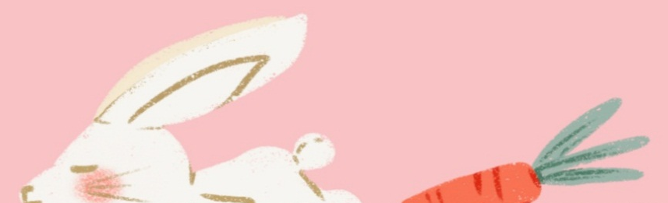


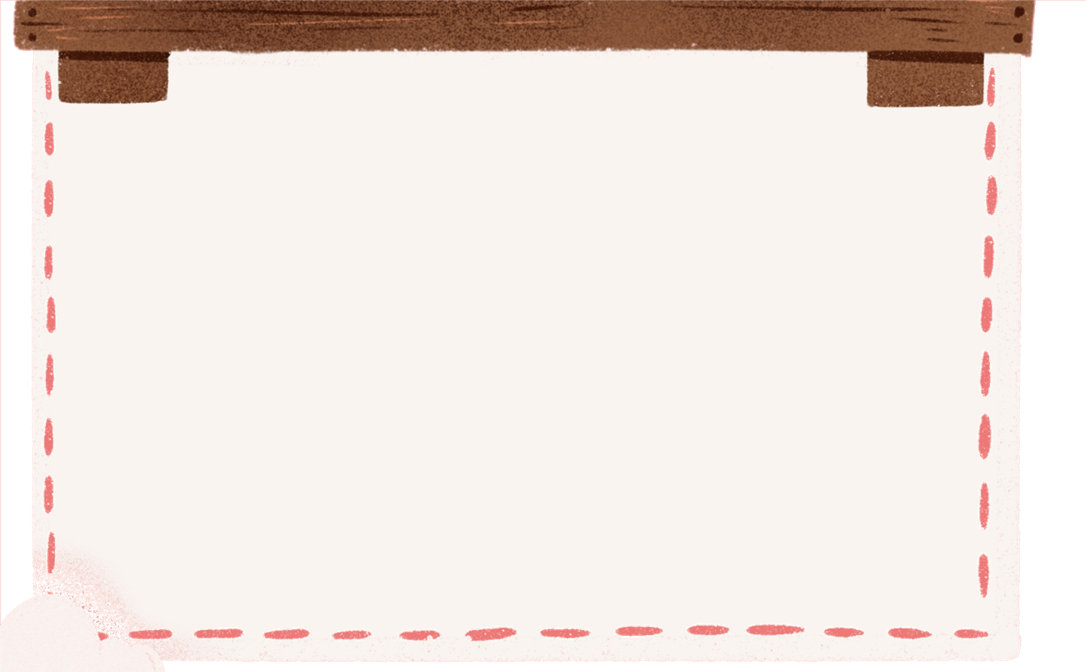

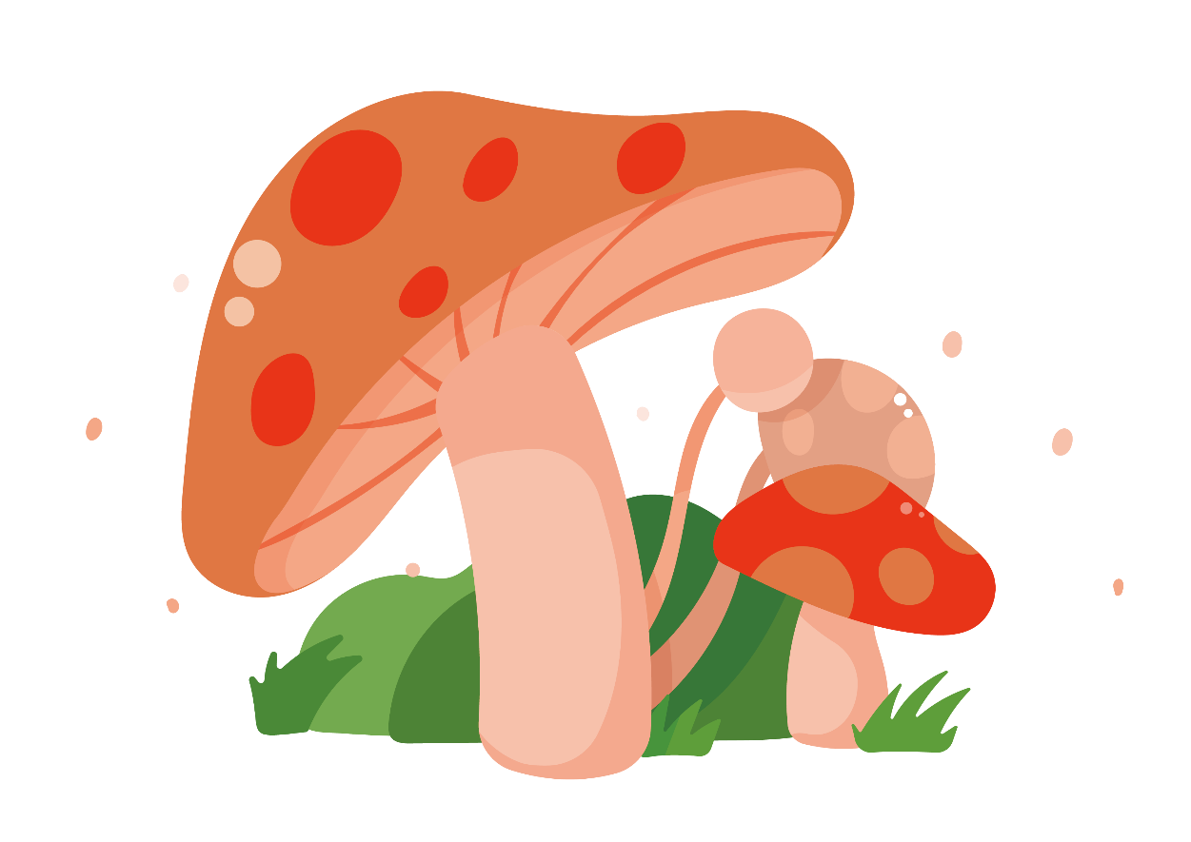






Slide 5
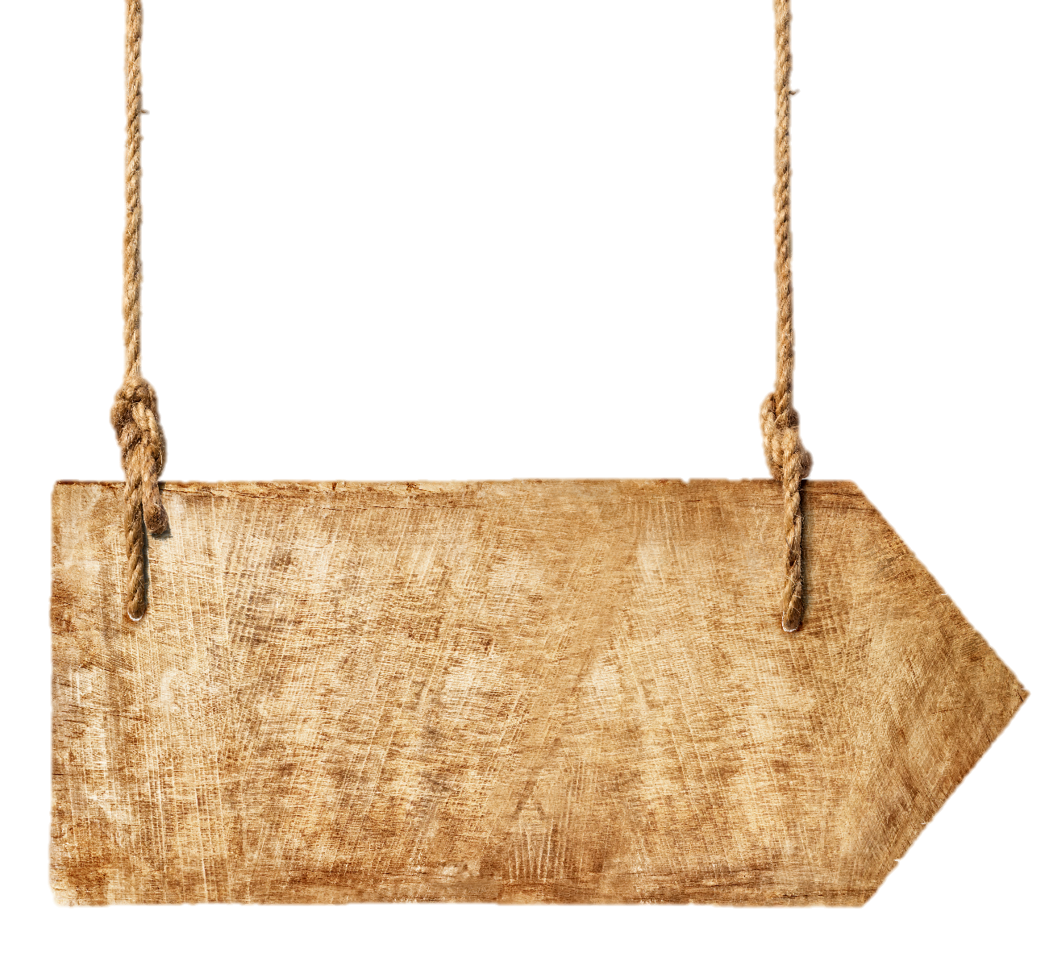




Bộ não
Câu 1: Đâu là một bộ phận của cơ quan tiêu hóa?
Ruột non
Bộ xương

Slide 6

Tuyến nước bọt, gan, nước bọt, túi mật và tụy.
Câu 2: Tuyến tiêu hóa gồm:
Tim, mạch máu
Mũi, phế quản

Slide 7
Dạ dày
Câu 3: Bộ phận nào dài nhất ống tiêu hóa?
Ruột già
Ruột non

Slide 8


Slide 9

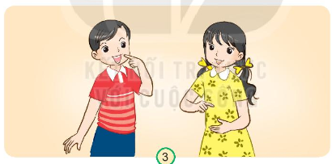
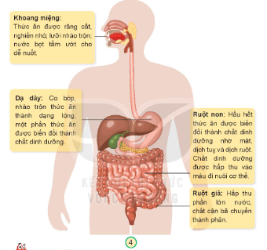
“
”
Quan sát tranh, thảo luận cặp đôi và chỉ đường đi của thức ăn trên sơ đồ. Quá trình tiêu hóa thức ăn diễn ra ở những bộ phận nào?
Hãy trình bày chức năng các bộ phận của cơ quan tiêu hóa thông qua sơ đồ tiêu hóa thức ăn.

Slide 10


Slide 11
“
Quá trình tiêu hóa thức ăn: Khoang miệng, tuyến nước bọt, thực quản, dạ dày, gan, túi mật, tụy, ruột non, ruột già, hậu môn.
”

Slide 12
“
Cơ quan tiêu hóa có chức năng tiêu hóa thức ăn, biến đổi thức ăn thành các chất dinh dưỡng cần thiết cho cơ thể và thải các chất cặn bã ra ngoài cơ thể.
”

Slide 13


Slide 14
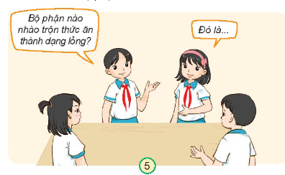
Đó là bộ phận nào?
Trò chơi:
Đó là bộ phận nào?
Trò chơi:
“
- Thực hiện theo nhóm 4
Mỗi bạn sẽ được phân công nói về chức năng của một bộ phận trong cơ quan tiêu hóa. Sau khi nghe bạn đó miêu tả xong, bạn nào đưa tay nhanh và trả lời đúng thì giành chiến thắng.
”

Slide 15


Slide 17


Slide 18

1. Hãy viết lại việc ăn, uống và thải chất cặn bã của em trong 3 ngày gần đây theo gợi ý sau:
Ngày | Số bữa ăn | Các loại thức ăn, đồ uống | Số lần thải chất cặn bã
Ngày thứ nhất
Ngày thứ hai
Ngày thứ ba
2. Nhận xét về việc ăn, uống, thải chất cặn bã của em và các bạn.
Làm việc nhóm 6

Slide 19
Điều em cần nhớ
Cơ quan tiêu hóa gồm: Miệng, thực quản, dạ dày, ruột non, ruột già, hậu môn, gan, túi mật và tụy.
Cơ quan tiêu hóa có chức năng tiêu hóa thức ăn, biến đổi thức ăn thành các chất dinh dưỡng cần thiết cho cơ thể và thải các chất cặn bã ra ngoài cơ thể.

Slide 20

?
Nếu em nhai kĩ thì dạ dày không phải nhào trộn nhiều đúng không?

